Slide 1







Slide 2








Slide 3



因为遇到你、风景很美
遇到你是我今生最大的幸运、一路的风景，只想我们一起看遍世界山河，
走过人烟袅袅
想于你一起看世界的样子，而我唯独欢喜你的样子。

Slide 4



Slide 5


七夕快乐
我们的爱情像是一本小说，无论看多少次都不会累。
HAPPY WEDDING

Slide 6



与你同行 不知疲倦
不求平坦 只求灿烂
任天边的云 迷迷茫茫
任脚下的路 曲曲弯弯
与你同行 不知疲倦
不求平坦 只求灿烂
梦幻季节
愿枝头的鸟 唱红日月
愿多情的风 吹暖人间
喜福和欢乐 我不会拒绝
痛苦和无奈 我不会埋怨
艰辛和坎坷 我能够面对
无论今天 无论明
我都愿意在你身边身边1

Slide 7

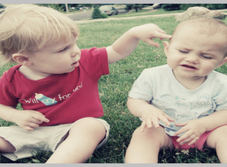








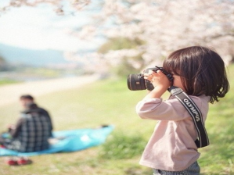
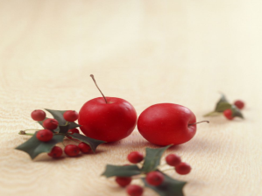

Slide 8







浪漫的故事让我们怀念
同时也让我们向往
浪漫心情

Slide 9



Slide 10




Slide 11


在拥挤的人群中牵住了你的手，我想，能不能，一牵就是一辈子……
2014年3月8日
—第一次牵手—

Slide 12




365天，洋溢着源自内心的快乐与优雅，心情如歌，岁月行板，怡然情调，雅致情怀，拥揽生活无限馈赠，获取生活无限乐趣

Slide 13
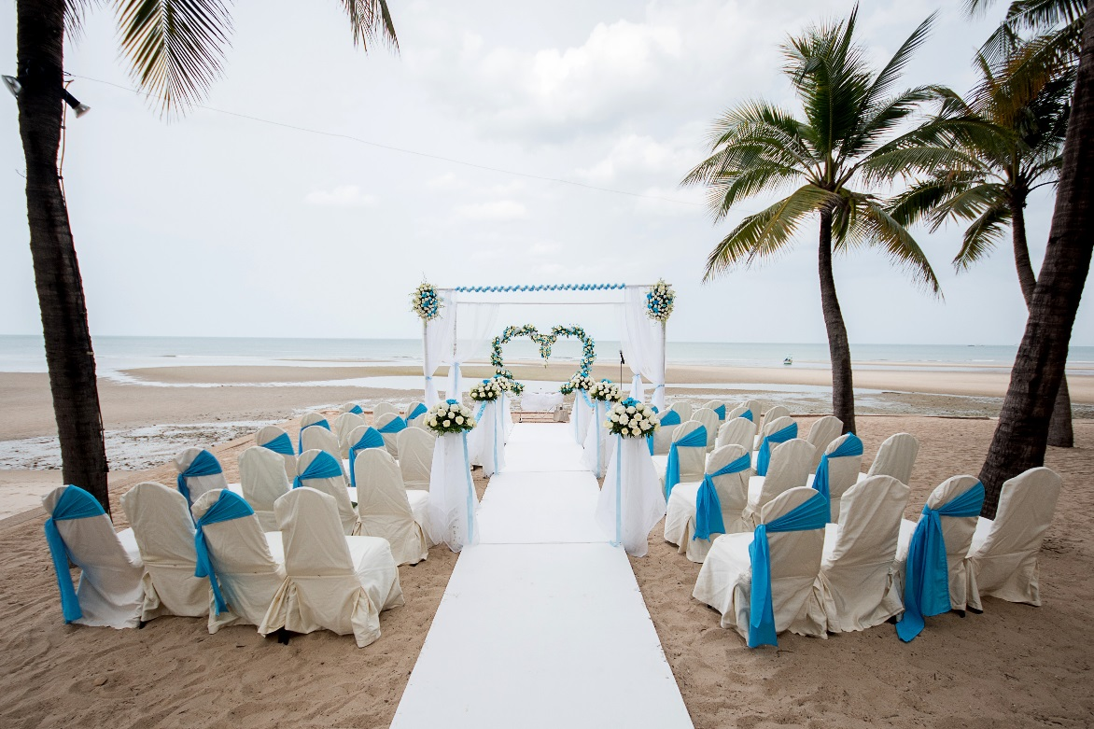


只/为/遇/见/你

Slide 14


我们都微笑着流下幸福的泪

Slide 15





那一天，我们幸福的开始

Slide 16
















Slide 17




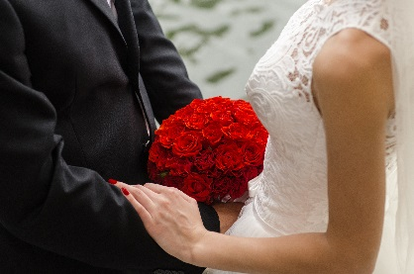
—午后·慵懒—
无论是午后阳光下慵懒的你，还是街边帅气的你，还是丛林中梦幻的你，都让我如痴如醉……

Slide 18





Slide 19

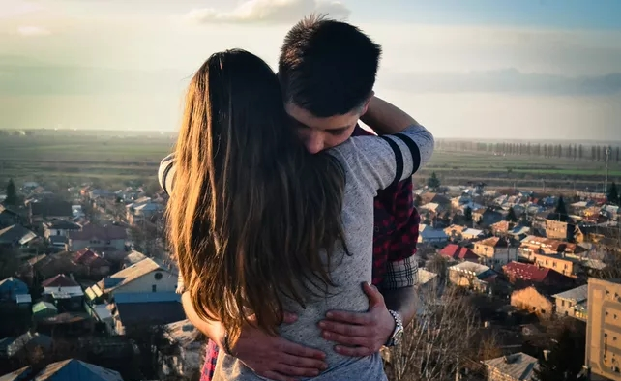

Slide 20

心与心的交接，注解着一份情愫
和着海风，轻声诉说着我们的爱情故事
相约在此，有你相随，我们拥揽华美诗篇
拥着你，爱情狂想曲为我们上演
身心舒畅，体验别具一格的闲情逸趣
燃点生活的热情，见证燃情岁月激扬章节

